Slide 1
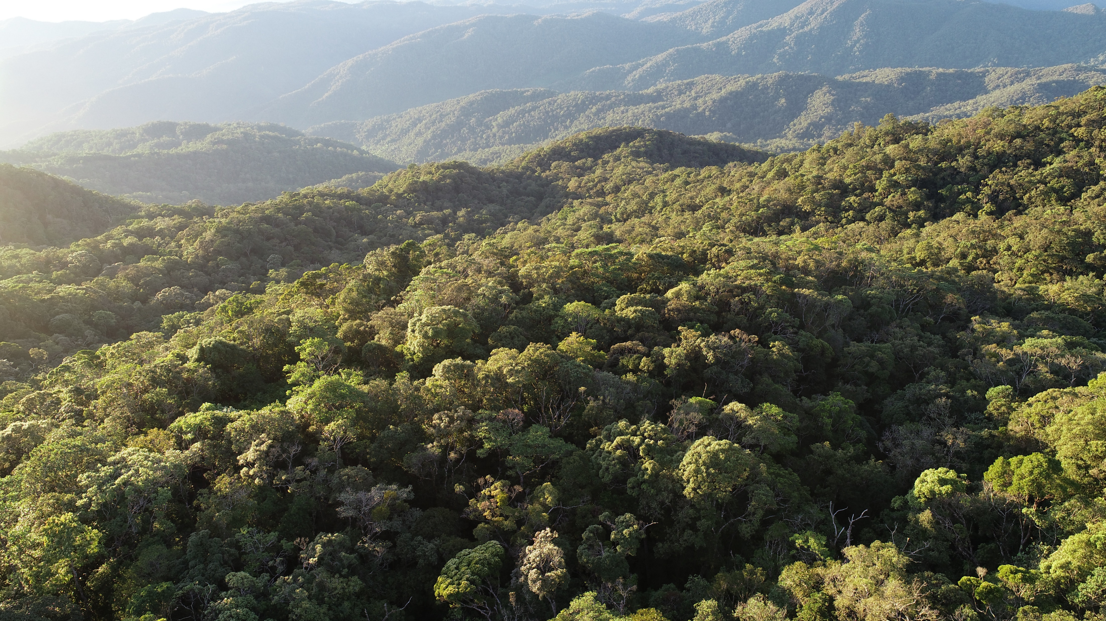
SỞ NÔNG NGHIỆP VÀ MÔI TRƯỜNG KHÁNH HÒA
BAN QUẢN LÝ KHU BẢO TỒN THIÊN NHIÊN HÒN BÀ
BÁO CÁO THAM LUẬN
“Giải pháp đẩy mạnh tăng cường liên kết, trao đổi, chia sẻ thông tin dữ liệu về bảo tồn thiên nhiên và đa dạng sinh học”
Khánh Hòa, 2025

Slide 2
Thông tin chung của cơ đơn vị
Ban quản lý Khu bảo tồn thiên nhiên Hòn Bà được thành lập theo Quyết định số 98/2005/QĐ-UBND ngày 15/12/2005 của Ủy ban nhân dân tỉnh Khánh Hòa. Đơn vị trực thuộc Sở Nông nghiệp và Môi trường Khánh Hòa, có chức năng quản lý, bảo vệ và phát triển rừng, phòng cháy chữa cháy rừng, bảo tồn tài nguyên thiên nhiên và đa dạng sinh học.
Ban quản lý Khu bảo tồn thiên nhiên Hòn Bà được UBND tỉnh giao quản lý, sử dụng với tổng diện tích tự nhiên 22.494,05 ha, nằm trên địa bàn hành chính của 08 xã.
Các phân khu chức năng Khu bảo tồn thiên nhiên Hòn Bà được phê duyệt tại Quyết định số 2347/QĐ-UBND ngày 10/8/2016 của UBND tỉnh Khánh Hoà, cụ thể như sau:
Phân khu bảo vệ nghiêm ngặt: Diện tích: 9.519,16 ha, chiếm 49,4% diện tích Khu bảo tồn.
Phân khu phục hồi sinh thái: Diện tích: 9.553,51 ha, chiếm 49,5% diện tích Khu bảo tồn.
Phân khu hành chính, dịch vụ: Diện tích: 213,16 ha, chiếm 1,1% diện tích Khu bảo tồn.

Slide 3
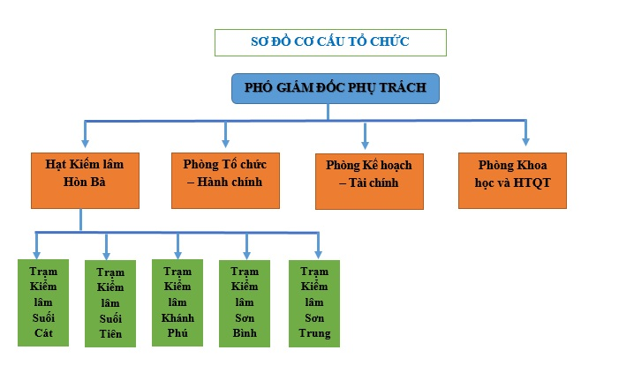
Thông tin chung của cơ đơn vị

Slide 4
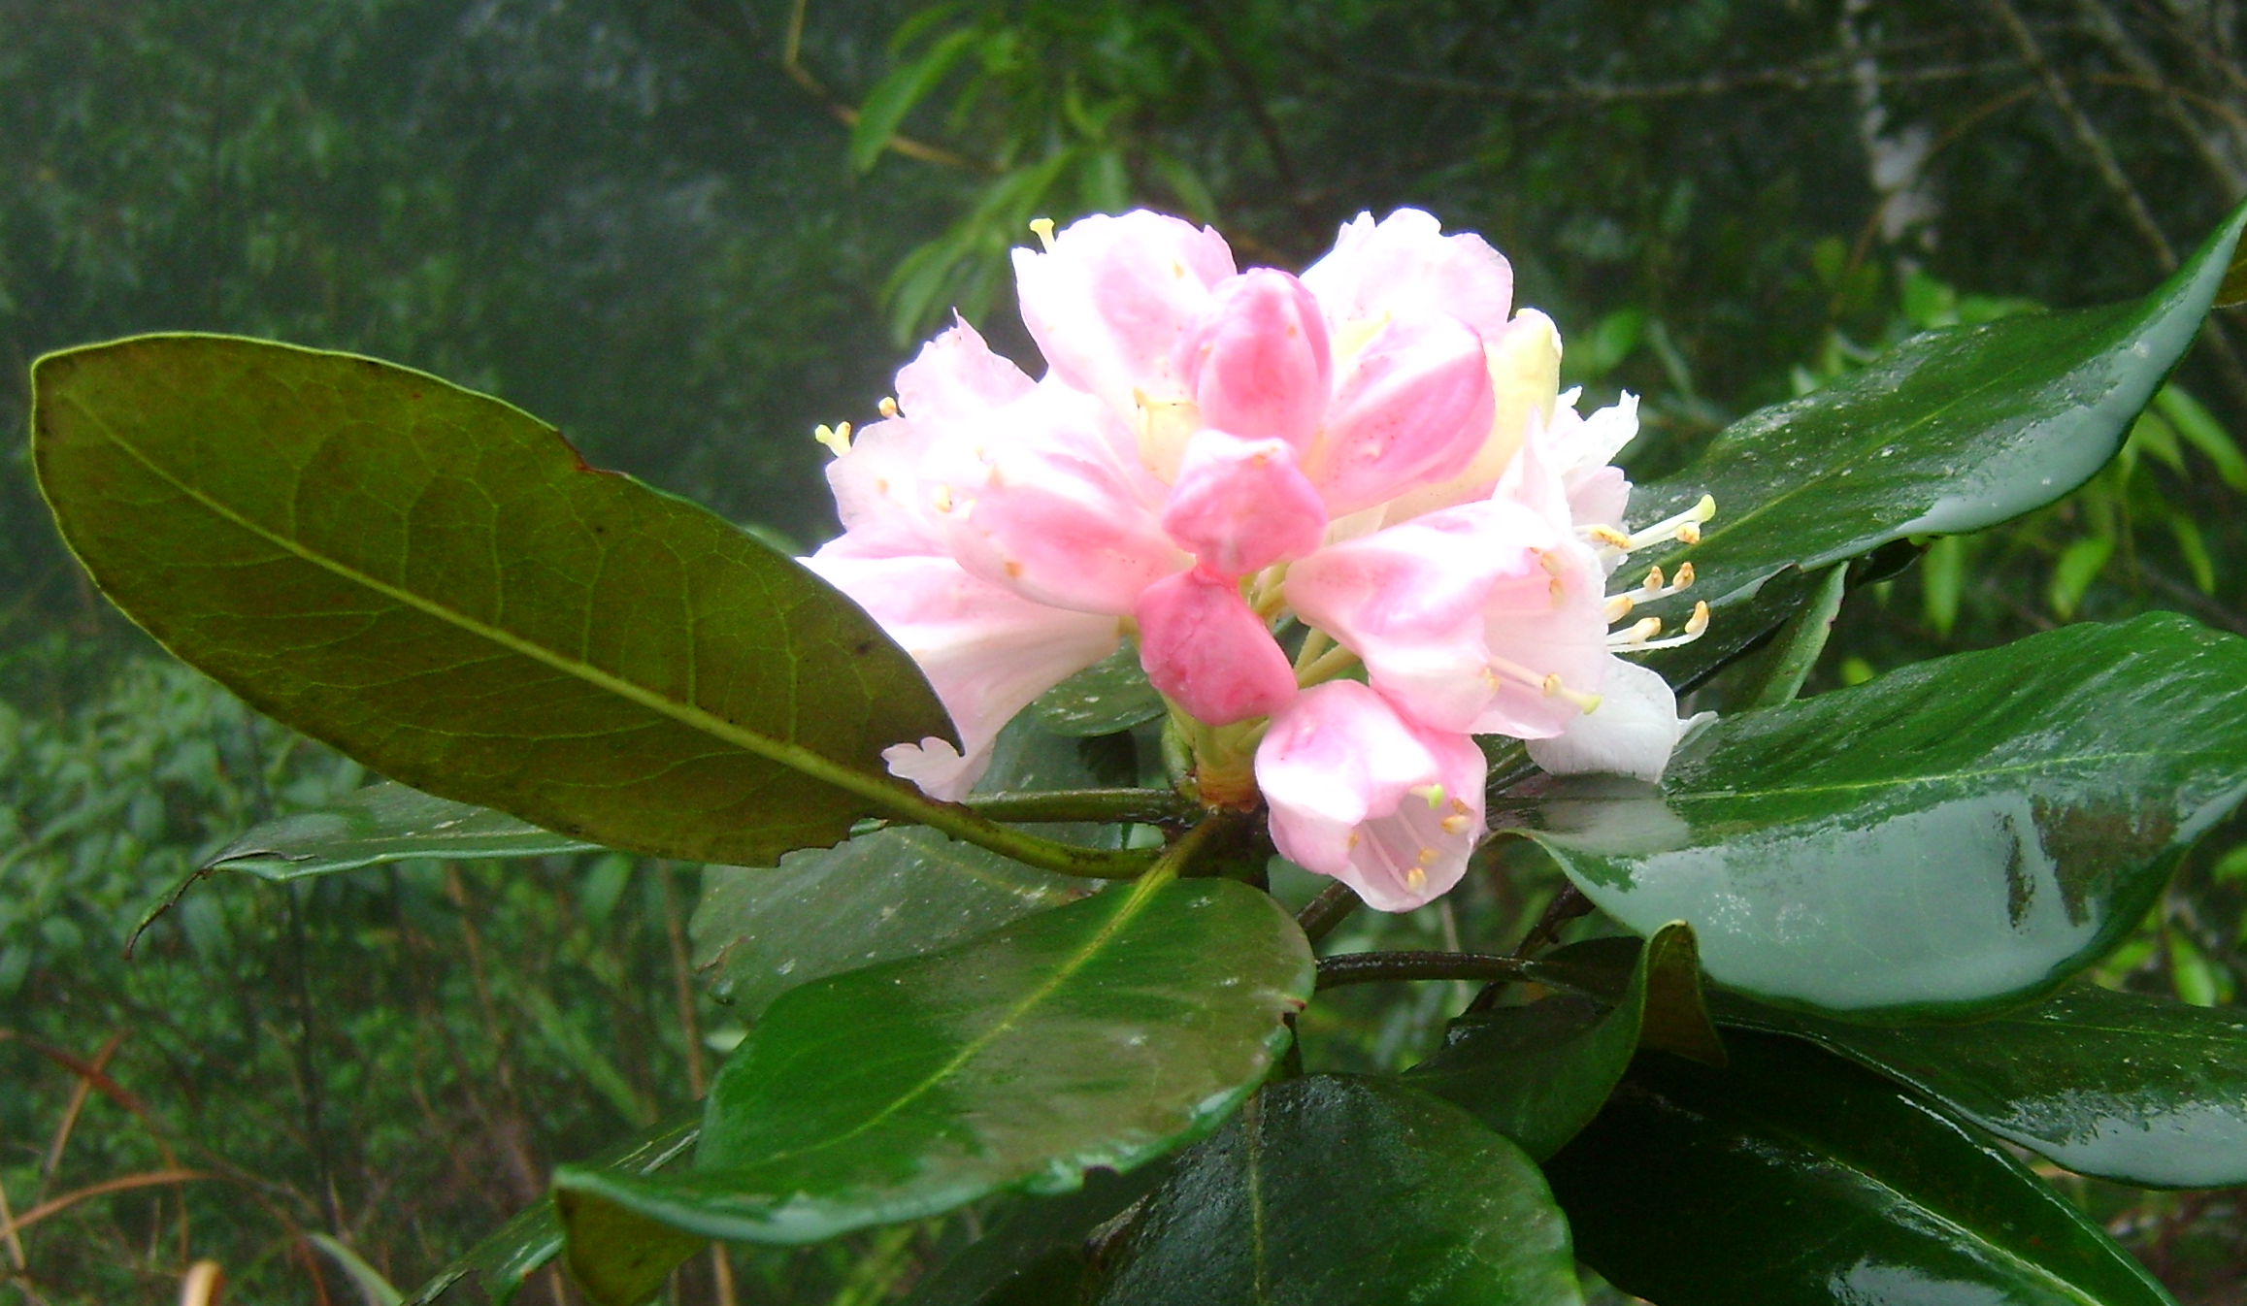
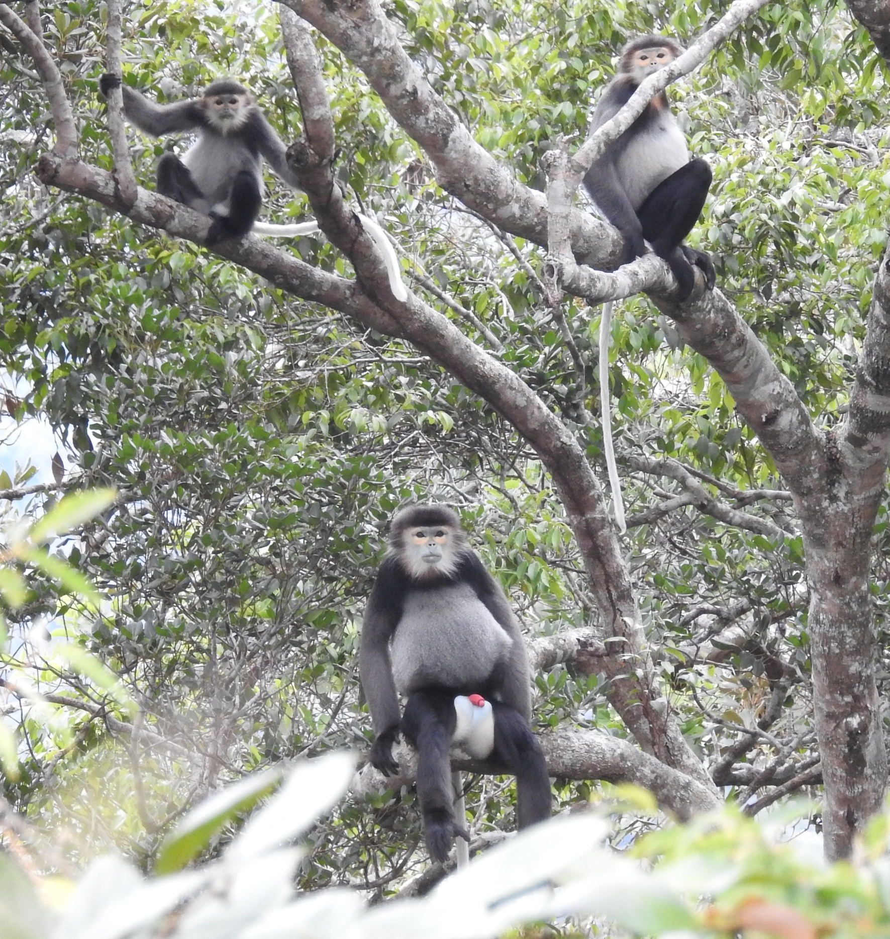
Đặc điểm hệ sinh thái
Thảm thực vật rừng đặc trưng bởi 2 kiểu rừng: kiểu rừng kín thường xanh mưa ẩm á nhiệt đới núi trung bình và kiểu rừng kín lá rộng thường xanh mưa mùa nhiệt đới núi thấp đã tạo cho Hòn Bà có hệ sinh thái rừng phong phú và đa dạng.
Về hệ thực vật rừng: có 1.445 loài thuộc 708 chi của 174 họ trong các ngành Thông đất (Lycopodiophyta), ngành Dương xỉ (Polyopodiophyta), ngành hạt Trần (Gymnospermae) và ngành hạt Kín (Angiospermae). Trong đó có 209 loài quý hiếm, nguy cấp có nguy cơ bị tuyệt chủng, chiếm 14,46% số loài.
Về khu hệ động vật rừng: có 420 loài thuộc 29 bộ, 105 họ trong các lớp: Lớp Thú - Mammalia, lớp Chim - Aves, lớp Lưỡng cư - Amphibia, lớp Bò sát - Reptilia. Trong đó có 89 loài động vật có xương sống quý hiếm, nguy cấp có nguy cơ bị tuyệt chủng, chiếm 22,14% số loài.

Slide 5
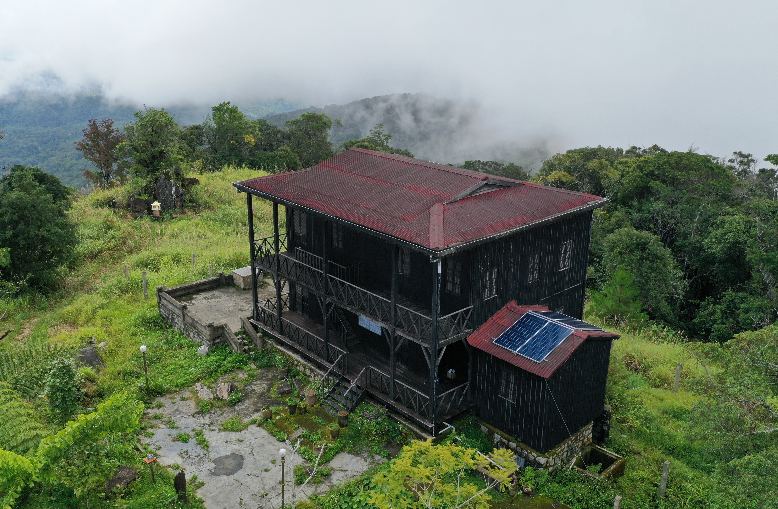
Giá trị văn hóa, lịch sử, nét đẹp độc đáo của tự nhiên
Di tích Nhà làm việc của nhà bác học Alexandre Yersin tại đỉnh Hòn Bà, được Bộ trưởng Bộ Văn hóa, Thể thao và Du lịch xếp hạng di tích lịch sử lưu niệm cấp quốc gia tại Quyết định số 699/QĐ-BVHTTDL ngày 20/3/2023.
Có độ cao trên dưới 1.500m so với mặt biển, Khu bảo tồn thiên nhiên Hòn Bà có khí hậu ôn hoà, mây mù quanh năm, thích hợp cho du lịch nghỉ mát, nghỉ dưỡng. Các dãy núi khu vực Hòn Bà làm địa hình nơi đây rất hiểm trở và phức tạp, các dòng suối có độ dốc lớn, nhiều thác ghềnh, tảng đá nổi, nhưng vẫn có những đoạn suối chảy êm đềm, tạo nên nhiều thắng cảnh thiên nhiên đẹp.
Hòn Bà có khí hậu mát mẻ quanh năm, đặc biệt là vào mùa hè, rất thích hợp cho các hoạt động tham quan, khám phá.

Slide 6
Tình hình triển khai các chương trình, nhiệm vụ về bảo tồn thiên nhiên và đa dạng sinh học
Ban Quản lý xác định công tác quản lý bảo vệ rừng luôn được xác định là nhiệm vụ trọng tâm hàng đầu. Đơn vị đã phối hợp với Ban quản lý Rừng phòng hộ Cam Lâm - Cam Ranh - Khánh Sơn và Công ty TNHH MTV Lâm sản Khánh Hòa tổ chức thực hiện Quy chế phối hợp trong công tác quản lý bảo vệ rừng và phòng cháy, chữa cháy rừng khu vực rừng giáp ranh giữa 03 đơn vị.
Bên cạnh đó, luôn được sự phối hợp một cách đồng bộ, có hiệu quả với các đơn vị như: Hạt Kiểm lâm sở tại, UBND các xã trong phạm vi ranh giới Khu bảo tồn đã phối hợp tổ chức nhiều đợt tuần tra, truy quét, tăng cường kiểm tra kiểm soát lâm sản, kiểm tra việc phá rừng làm nương rẫy, phá hoại rừng trồng… trên địa bàn được giao quản lý.
Nhờ thực hiện tốt các nhiệm vụ chính trị của đơn vị: quản lý bảo vệ rừng, phòng cháy chữa cháy rừng, không để xảy ra tình trạng phá rừng, tác động tiêu cực vào rừng nên tỷ lệ che phủ rừng trong lâm phận được giao quản lý đạt trên 92%.

Slide 7
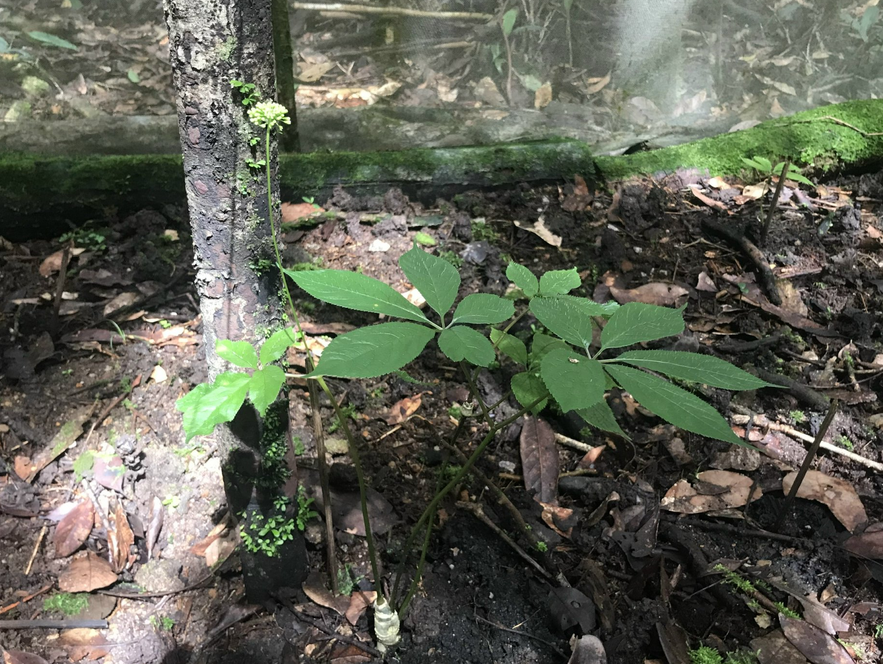
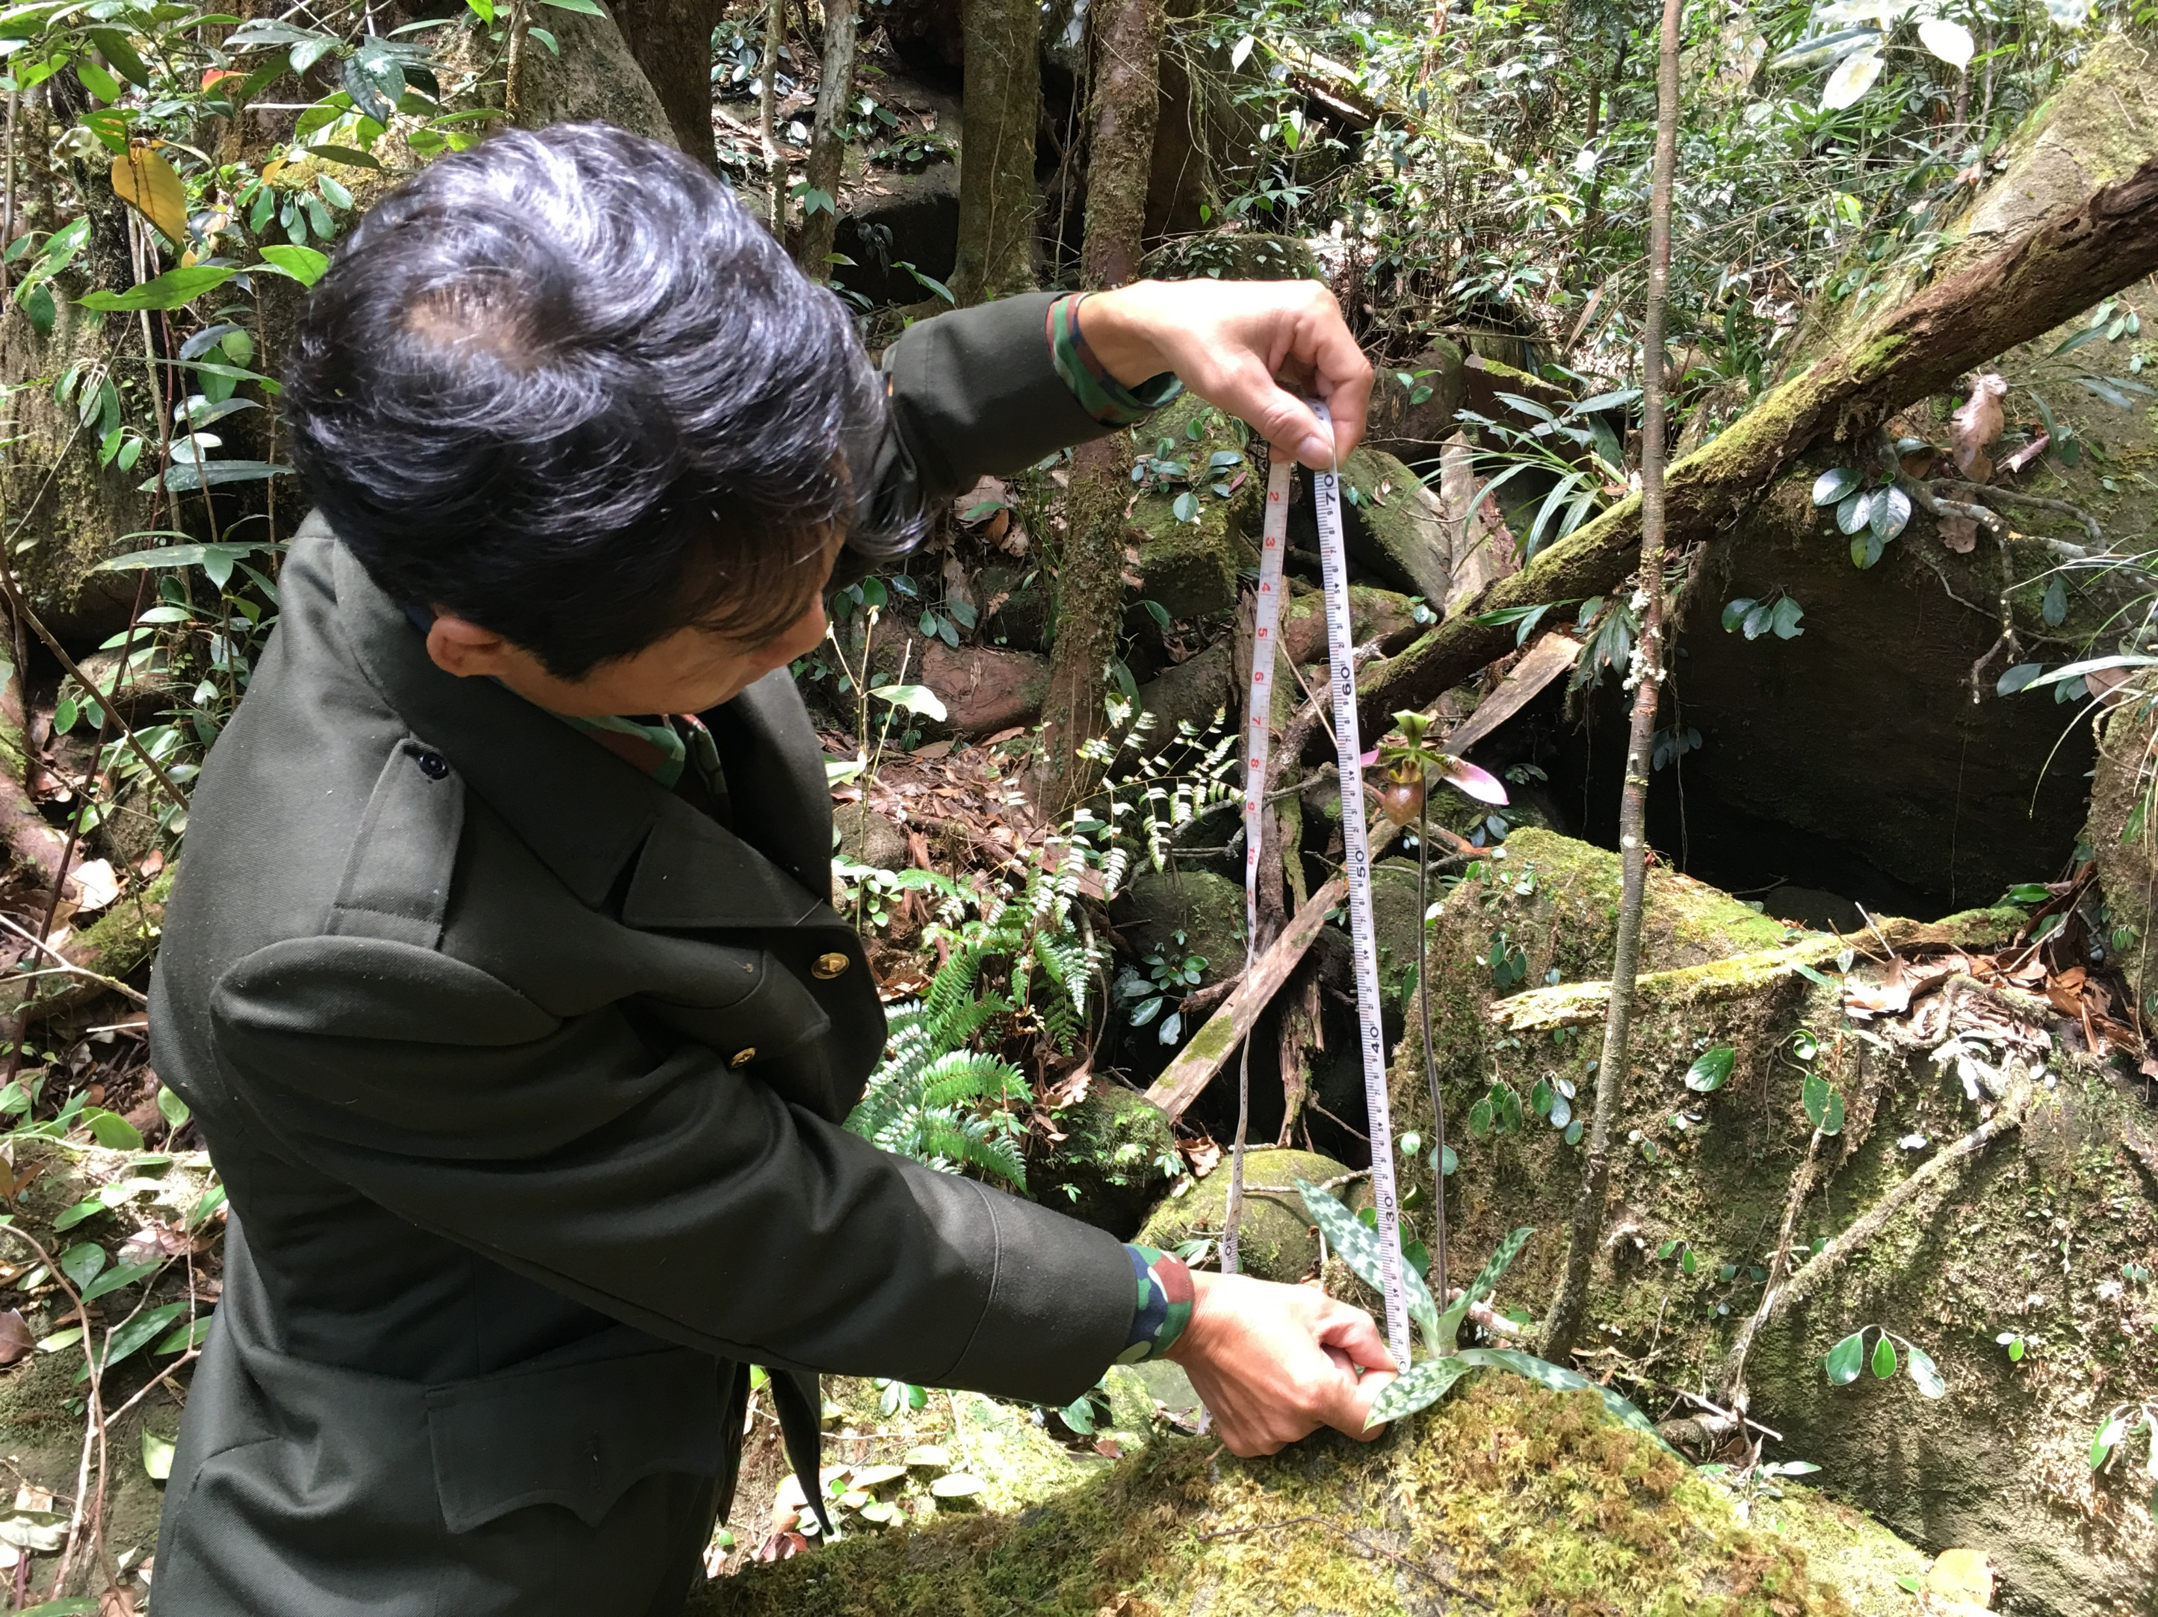
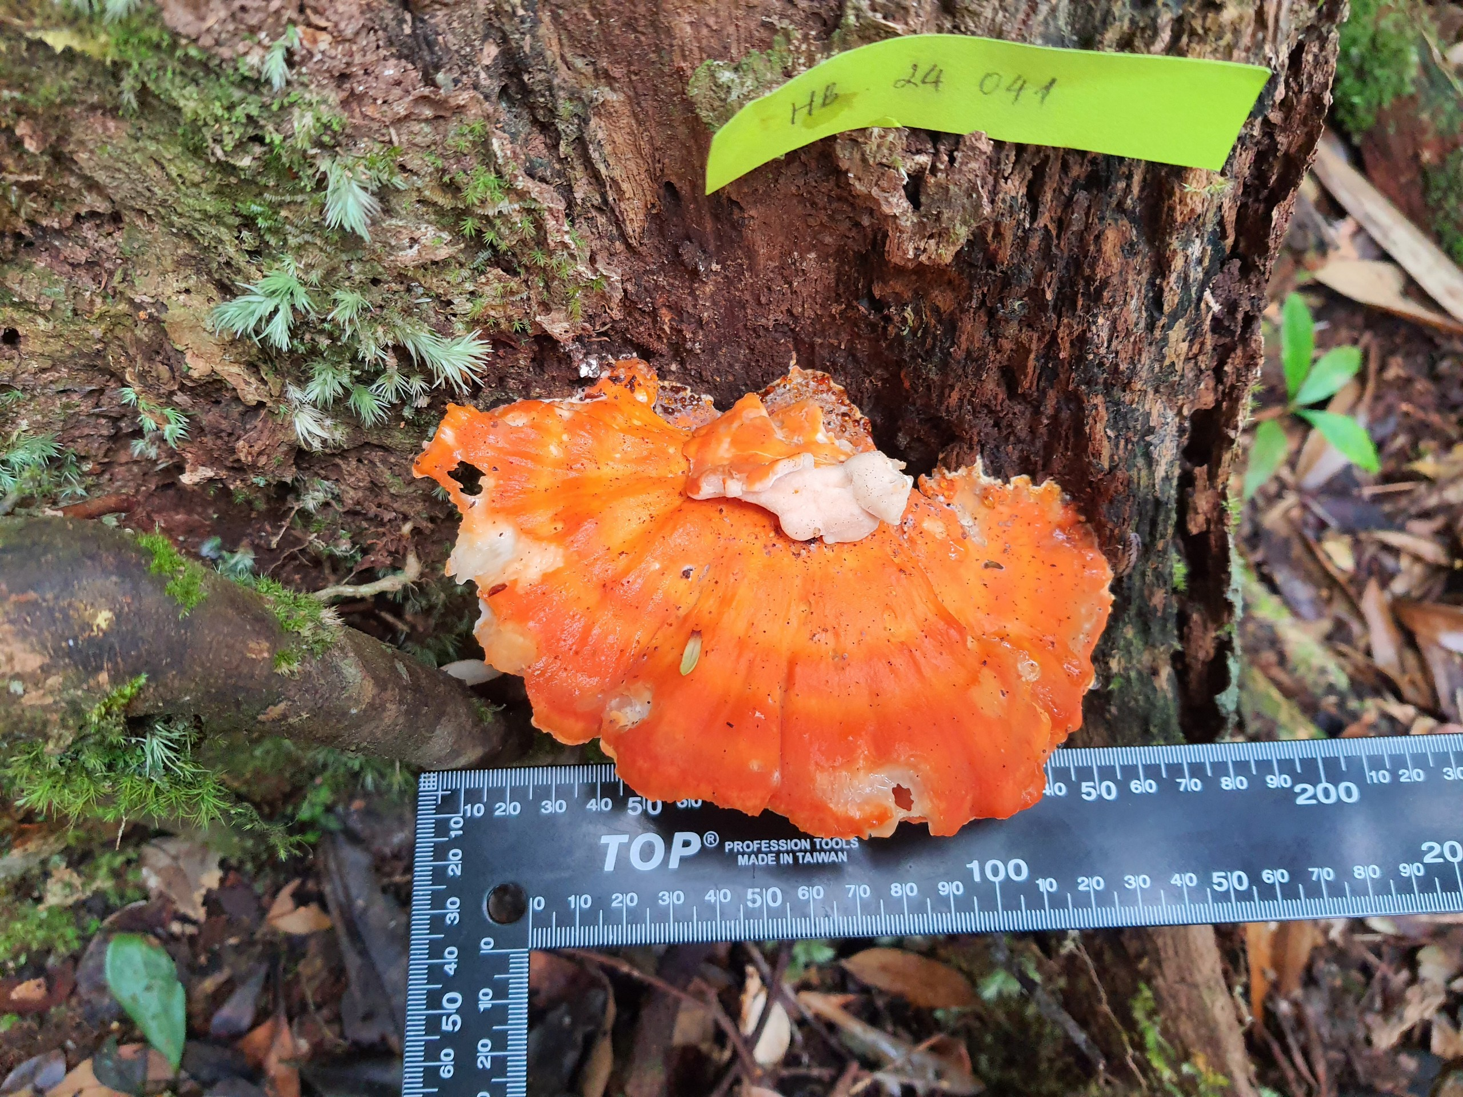
Công tác nghiên cứu khoa học
Từ năm 2019 đến nay, Ban quản lý thực hiện các Đề tài khoa học cấp tỉnh và cấp cơ sở gồm:
Đề tài cấp tỉnh: “Nghiên cứu trồng thử nghiệm cây sâm Ngọc Linh (Panax vietnamensis Ha et Grushv) tại Khu bảo tồn thiên nhiên Hòn Bà”. Thời gian thực hiện 2018-2022.
Đề tài cấp cơ sở: “Nghiên cứu bảo tồn nguyên vị chi lan Hài (Paphiopedilum) tại Khu bảo tồn thiên nhiên Hòn Bà, tỉnh Khánh Hòa”. Thời gian thực hiện: 2019-2020.
Ban quản lý đang thực hiện đề tài khoa học cấp tỉnh: “Đánh giá hiện trạng tài nguyên các loài nấm lớn và bảo tồn, phát triển một số loài có giá trị tại Khu bảo tồn thiên nhiên Hòn Bà, tỉnh Khánh Hòa”.

Slide 8
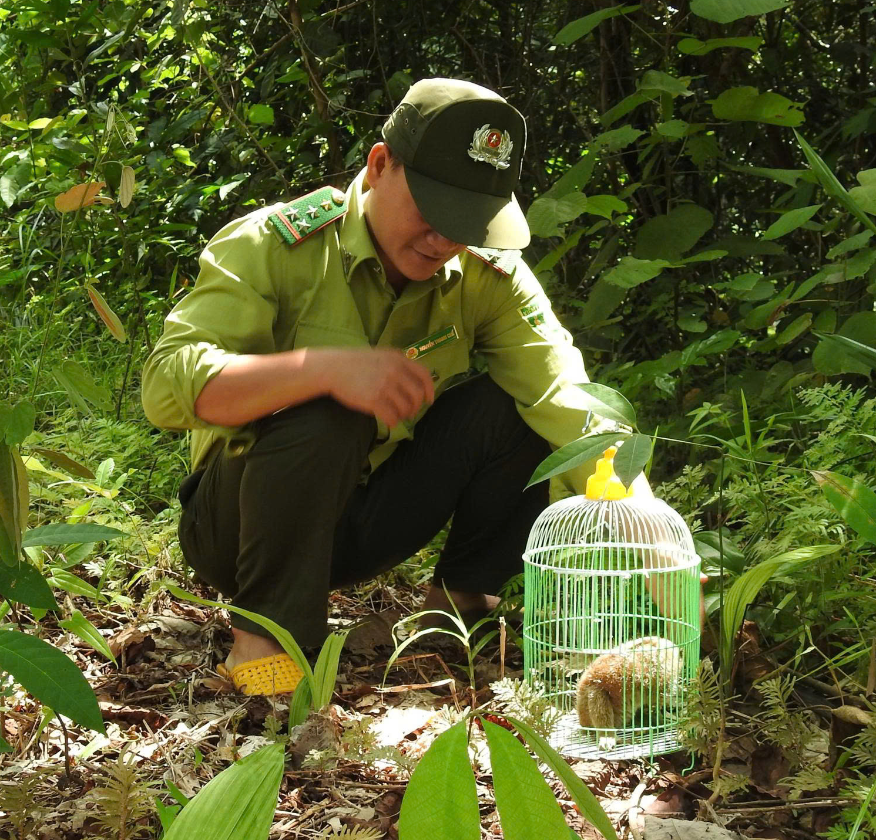
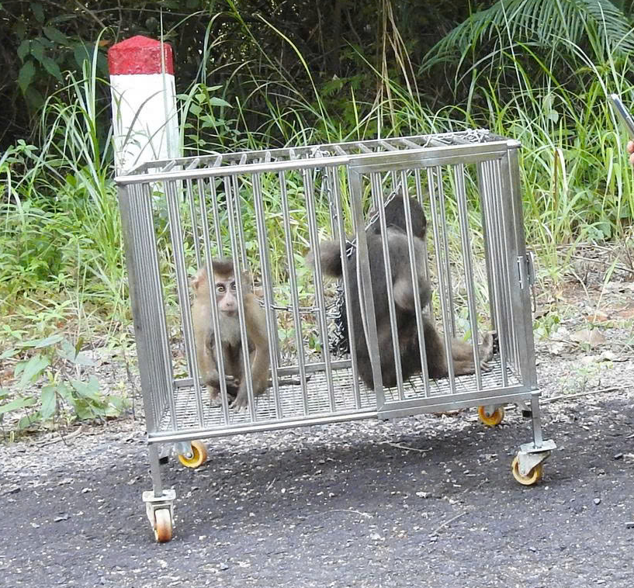
Hoạt động cứu hộ và phát triển sinh vật rừng
Năm 2019, Ban quản lý tiếp nhận và thả về rừng tự nhiên 01 cá thể khỉ đuôi dài, 01 cá thể trăn gấm, 02 cá thể cu li nhỏ, 01 cá thể đại bàng Mã Lai, 01 cá thể diều hâu đen, 01 cá thể khỉ đuôi lợn, 01 cá thể cú mèo nhỏ, 01 cá thể Chà vá chân đen.
Năm 2020, phối hợp với Hạt Kiểm lâm Cam Lâm - Cam Ranh thả về nơi cư trú tự nhiên 01 cá thể Khỉ đuôi dài.
Phối hợp với Hạt Kiểm lâm Nha Trang - Diên Khánh thả về nơi cư trú tự nhiên 01 cá thể Khỉ mặt đỏ, 01 cá thể Khỉ vàng, 01 cá thể cu li nhỏ, 02 cá thể Khỉ đuôi lợn, 07 cá thể Sáo đá, 02 cá thể Sáo hoa, 04 cá thể Sáo mỏ đỏ, 02 cá thể Bồ chao, 06 cá thể Chào mào, 01 cá thể Trăn gấm, 01 cá thể Trăn đất.
Trong 6 tháng đầu năm 2025, Ban quản lý đã phối hợp cùng Hạt Kiểm lâm Nha Trang - Diên Khánh, Hạt Kiểm lâm Cam Lâm - Cam Ranh tái thả về môi trường sống tự nhiên 02 cá thể Cu li nhỏ, 01 cá thể Tê tê Java, 01 cá thể Trăn gấm.

Slide 9
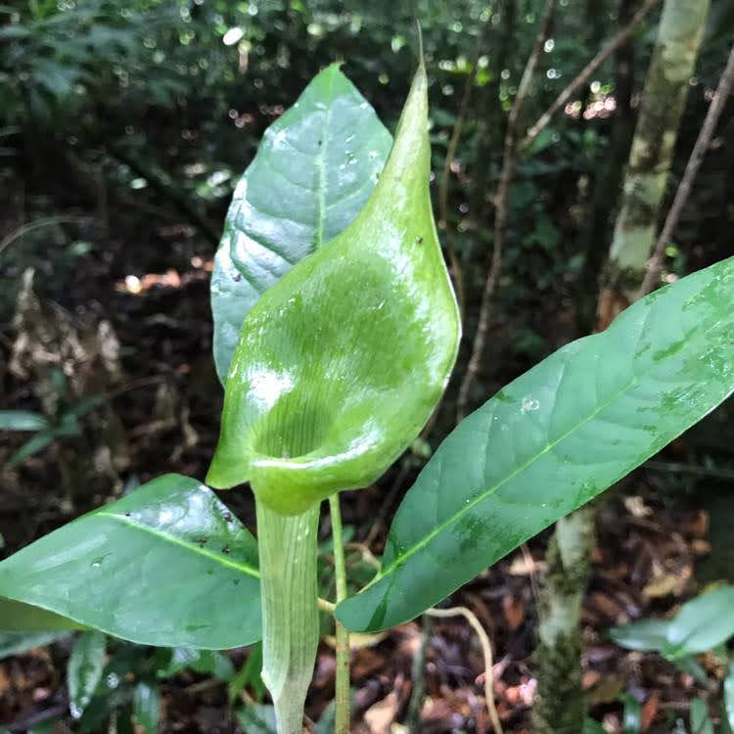
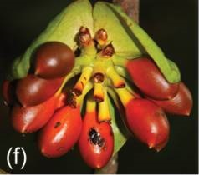
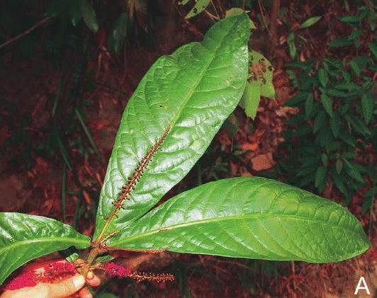
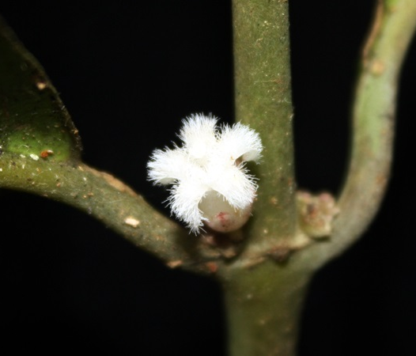
Phát hiện những loài mới trong lâm phận Khu bảo tồn
Ban quản lý thực hiện việc đón các đoàn cán bộ khoa học của các trung tâm, viện… đến nghiên cứu, khảo sát, điều tra thực địa tại Khu bảo tồn và tiến hành công tác kiểm tra, giám sát hoạt động nghiên cứu, thu mẫu vật của đoàn nghiên cứu theo quy định.
Trong thời gian qua, đã có những loài mới được phát hiện trong Khu bảo tồn, ví dụ một số loài như:
Nam tinh Hòn Bà - Ariseama honbaense.
Giác đế Hòn Bà - Goniothalamus flagellistylus Tagane & V.S.Dang.
Tam thụ hùng Hòn Bà - Trigonostemon honbaensis Tagane & Yahara.
Xú hương Hòn Bà - Lasianthus honbaensis V.S.Dang, Tagane & H.Toyama,…
Nam tinh Hòn Bà
Giác đế Hòn Bà
Tam thụ hùng Hòn Bà
Xú hương Hòn Bà

Slide 10
Đa dạng thực vật rừng
Kết quả điều tra, thống kê, lập bảng danh lục thực vật Khu bảo thiên nhiên Hòn Bà có 1445 loài thuộc 708 chi và 174 họ trong các ngành Thông đất (Lycopodiophyta), ngành Dương xỉ (Polyopodiophyta), ngành hạt Trần (Gymnospermae) và ngành hạt Kín (Angiospermae).
Số liệu trên phản ánh hệ thực vật trong khu bảo tồn thiên nhiên Hòn Bà có tính đa dạng khá cao. Các ngành trong hệ thực vật chiếm vai trò khác nhau nhưng không đồng đều. Ngành Hạt kín chiếm ưu thế lớn nhất với 1347 loài (chiếm 93,2 % tổng số loài).
Taxon | Họ | Chi | Loài | Tỷ lệ % loài
Ngành thông đất | 2 | 3 | 9 | 0,6
Ngành Dương xỉ | 25 | 53 | 76 | 5,3
Ngành Hạt trần | 5 | 8 | 13 | 0,9
Ngành Hạt kín | 142 | 644 | 1347 | 93,2
Lớp 2 lá mầm | 125 | 500 | 1029 | 76,4
Lớp 1 lá mầm | 17 | 144 | 318 | 23,6
Tổng | 174 | 708 | 1445 | 100

Slide 11
Đa dạng động vật rừng
Kết quả điều tra, thống kê, lập bảng danh lục ghi nhận có 420 loài thuộc 29 bộ, 105 họ thuộc các lớp: lớp Thú-Mammalia, lớp Chim-Aves, lớp Lưỡng cư Amphibia, lớp Bò sát-Reptilia.
Về thú: Có 77 loài thú trong 25 họ ở 10 bộ, so với tài nguyên thú của cả nước (Thống kê của cơ quan Tài nguyên môi trường) là 275 loài, thì tài nguyên thú của khu vực Hòn Bà có số loài chiếm 28%.
Về chim: Khu hệ chim của Khu bảo tồn thiên nhiên Hòn Bà có 224 loài, 60 họ thuộc 15 bộ. So với tài nguyên chim cả nước (828 loài, 81 họ, 19 bộ - Võ Quý và Nguyễn Cử, 1995) thì khu vực có số loài chim chiếm 27%; số họ chim chiếm 74% và số bộ chiếm 79% cho thấy tính ĐDSH của bộ và họ là khá lớn.
Bò sát: Khu bảo tồn thiên nhiên Hòn Bà có 71 loài, 14 họ thuộc 3 bộ. So với tài nguyên bò sát của cả nước (có 296 loài, 23 họ, 3 bộ - Nguyễn Văn Sáng, Hồ Thu Cúc, Nguyễn Quảng Trường, 2005) thì khu vực có số bộ chiếm 100%. Tất cả các bộ bò sát đều có ở Hòn Bà, do vậy tiềm năng nghiên cứu để gia tăng số loài bò sát ở Hòn Bà là rất lớn.
Ếch nhái: Khu bảo tồn thiên nhiên Hòn Bà có 48 loài, 6 họ thuộc 1 bộ. So với tài nguyên ếch nhái cả nước (có 162 loài, 9 họ, 3 bộ - Nguyễn Văn Sáng, Hồ Thu Cúc, Nguyễn Quảng Trường, 2005) thì khu vực có số loài chiếm 30%, số họ chiếm 67% và sô bộ chiếm 33%.

Slide 12
Khó khăn, vướng mắc hiện nay
Trong phân khu phục hồi sinh thái của Khu bảo tồn vẫn còn tồn tại một số diện tích nương rẫy nhỏ lẻ, manh mún, nằm xen kẽ rải rác của bà con đồng bào dân tộc thiểu số đã canh tác từ trước đến nay, hoạt động canh tác nương rẫy của người dân có nguy cơ xâm lấn vào rừng và đất rừng đặc dụng trong phạm vi quản lý là khá cao.
Mặc dù đã thực hiện các biện pháp tuyên truyền, phổ biến pháp luật, các hoạt động tuần tra giám sát bảo vệ rừng nhưng vẫn có một số trường hợp người dân vào rừng để chặt phá rừng, đốt than, săn bắt động vật rừng, diễn ra với số lượng ít, địa điểm ở các vùng sâu trong rừng, tại các khu vực giáp ranh gây không ít khó khăn cho công tác quản lý của Khu bảo tồn.
Nguy cơ cháy rừng: Khu bảo tồn thiên nhiên Hòn Bà nằm trên vùng khí hậu có mùa khô kéo dài từ tháng 3 đến tháng 8 hàng năm, là thời gian dễ xảy ra cháy rừng. Thực bì chủ yếu là cỏ tranh, lau lách, cây bụi, dây leo, các loại cây tiên phong phục hồi trên nương rẫy bỏ hoang là nguồn vật liệu dễ cháy trong mùa khô hanh.
Công tác điều tra, quan trắc, đánh giá hiện trạng loài được ưu tiên bảo vệ của Khu bảo tồn còn nhiều hạn chế. Việc điều tra, quan trắc, đánh giá chủ yếu được thực hiện bởi các tổ chức khoa học, tổ chức bảo tồn đến Khu bảo tồn để nghiên cứu.

Slide 13
Khó khăn, vướng mắc hiện nay
Trình độ nhân lực khoa học còn hạn chế.
Thiếu nguồn kinh phí, trang thiết bị phục vụ cho công tác theo dõi, giám sát đa dạng sinh học.
Dữ liệu về đa dạng sinh học, đặc biệt là dữ liệu di truyền, thường phân tán và khó tiếp cận, gây khó khăn cho việc theo dõi và đánh giá tình hình.
Biến đổi khí hậu và các yếu tố môi trường khác có thể ảnh hưởng đến đa dạng sinh học, làm thay đổi các quần thể sinh vật và hệ sinh thái.
Một số nơi có đa dạng sinh học cao nhưng ở sâu trong rừng nên khó tiếp cận để theo dõi, giám sát.
Nguồn kinh phí của tỉnh hằng năm cấp cho Ban quản lý chỉ chi hoạt động thường xuyên, công tác lâm sinh, quản lý bảo vệ rừng và PCCCR; kinh phí, trang thiết bị, kỹ thuật thực hiện các giải pháp bảo tồn loài được ưu tiên bảo vệ tại Khu bảo tồn chưa có.

Slide 14
Đề xuất, kiến nghị
Đề nghị các cấp chính quyền địa phương áp dụng các chính sách hỗ trợ của Nhà nước để tạo điều kiện cho người dân có đất sản xuất, tổ chức hướng nghiệp, bồi dưỡng, đào tạo nghề giúp người dân có sinh kế, thu nhập ổn định. Từ đó sẽ giảm thiểu những nguy cơ xâm lấn phá rừng làm nương rẫy và giảm những tác động xấu đến tài nguyên rừng.
Kiến nghị các Sở, ban ngành và UBND tỉnh quan tâm phân bổ đủ ngân sách để thực hiện các hạng mục nội dung theo Phương án quản lý rừng bền vững giai đoạn 2020 - 2029.
Kiến nghị cấp trên quan tâm bổ sung thêm biên chế để đơn vị triển khai thực hiện hoàn thành tốt chức năng, nhiệm vụ được giao.

Slide 15
Một số kế hoạch, định hướng trong thời gian tiếp theo
Kêu gọi, phối hợp, tạo điều kiện cho các tổ chức khoa học, tổ chức bảo tồn, các viện, trường, cá nhân đến Khu bảo tồn để nghiên cứu, thực hiện các dự án về nghiên cứu khoa học, động vật, thực vật rừng qua đó bổ sung thêm số liệu về đa dạng sinh học.
Đào tạo, bố trí nguồn nhân lực phục vụ cho công tác kiểm kê, giám sát đa dạng sinh học của Khu bảo tồn.
Xây dựng các chương trình, dự án, kế hoạch kiểm kê, giám sát đa dạng sinh học trình cấp có thẩm quyền xem xét phê duyệt.

Slide 16
Chân thành cảm ơn!

